Slide 1
Programmazione sicura
Capture The Flag: Level04 Nebula
Candidati: Professoressa:
Aniello Giugliano Barbara Masucci
Giacomo Cocozziello

Slide 2
Scopo della Presentazione
L’obiettivo è vincere la sfida Capture The Flag Level04 di Nebula attraverso due diverse strategie di attacco:
Creazione di una libreria condivisa (come visto a lezione)
Creazione ed iniezione di un link simbolico

Slide 3
LEVEL 04
« This level requires you to read the token file, but the code restricts the files that can be read. Find a way to bypass it :) «
Il programma in questione ha il seguente percorso:
/home/flag04/flag04

Slide 4
CODICE SORGENTE
#include <stdlib.h>
#include <unistd.h>
#include <string.h>
#include <sys/types.h>
#include <stdio.h>
#include <fcntl.h>
int main(int argc, char **argv, char **envp)
{
char buf[1024];
int fd, rc;
Buffer di 1024 byte
Variabili intere

Slide 5
if(argc == 1) {
printf("%s [file to read]\n", argv[0]);
exit(EXIT_FAILURE);
}
if(strstr(argv[1], "token") != NULL) {
printf("You may not access '%s'\n", argv[1]);
exit(EXIT_FAILURE);
}
Se esiste un unico argomento il programma termina, in quanto nessun file è specificato
Controlla se il secondo argomento è «token», in caso di risposta affermativa l’esecuzione termina

Slide 6
fd = open(argv[1], O_RDONLY);
If(fd == -1) {
err(EXIT_FAILURE, «Unable to open %s», argv[1];
}
rc = read(fd, buf, sizeof(buf));
if (rc == -1) {
err(EXIT_FAILURE, «Unable to read fd %d», fd);
}
write(1, buf, rc);
}
Open è una system call che ci permette di aprire un file in sola lettura.
Read è una system call usata per leggere dati nel buffer.
Write è una system call usata per scrivere dati all’interno di un buffer

Slide 7
Obiettivo della sfida
Recupero della password (token) dell’utente flag04, aggirando il controllo di sicurezza del programma /home/flag04/flag04
Autenticazione come utente flag04
Esecuzione del programma /bin/getflag come utente flag04

Slide 8
Modus Operandi
Raccogliere più informazioni possibili sul sistema (Nebula 04)
Creare/Aggiornare l’albero di attacco
Provare l’attacco soltanto dopo aver individuato un percorso plausibile
Se l’attacco non è riuscito, tornare al primo punto
Se l’attacco è riuscito, la sfida è vinta!

Slide 9
Costruzione albero di attacco
Bandierina
Esecuzione diretta di /bin/getflag
Login come utente flag04
Ottenimento password utente flag04
AND
Richiesta legittima password
Rottura password
Lettura token

Slide 10
Richiesta password
È possibilire chiedere la password dell’account flag04 al legittimo proprietario?
Il legittimo proprietario sarebbe disposto a darci la password?
No! Altrimenti che sfida sarebbe?
Si deduce che la richiesta legittima della password non è una strada percorribile.

Slide 11
Rottura password
É possibile rompere la password flag04?
No, in quanto se la password viene scelta bene, è un compito difficile.
Si deduce che la rottura della password non è una strada percorribile

Slide 12
Aggiornamento albero di attacco
Bandierina
Esecuzione diretta di /bin/getflag
Login come utente flag04
Ottenimento password utente flag04
AND
Richiesta legittima password
Rottura password
Lettura token
I
I

Slide 13
Fallimento della Strategia
Con alta probabilità la strategia scelta non porterà a nessun risultato
Bisogna cercare altre vie per ottenere la password di flag04 e catturare la bandierina

Slide 14
Strategia alternativa
Vediamo quali directory sono a disposizione dell’utente level04
ls /home/level *
ls /home/flag*
L’utente level04 può accedere solamente alle directory
/home/level04
/home/flag04

Slide 15
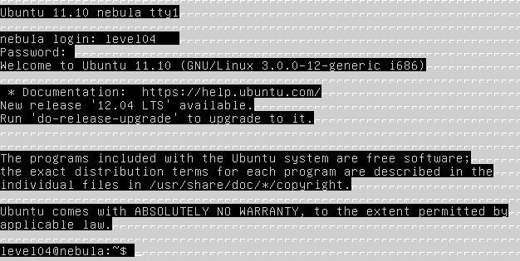
Accesso utente level 04

Slide 16
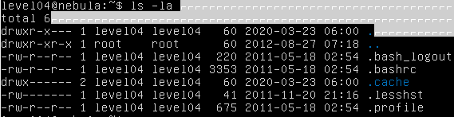
Directory level 04
La directory /home/level04 non sembra contenere materiale interessante

Slide 17
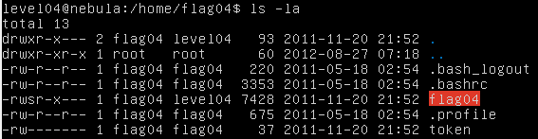
Directory flag 04
La directory /home/flag04 contiene i file di configurazione di BASH, l’eseguibile flag04, il file «token» ed altri file.
Il file flag04 è di proprietà di flag04 ed è eseguibile dagli utenti (level04) ed ha il bit SETUID settato a 1.
Il file «token» non è eseguibile dagli utenti (level04) in quanto non ha i permessi di lettura, scrittura ed esecuzione.

Slide 18
Visualizzazione file token
Andiamo a visualizzare il contenuto del file «token»
Non è possibile visualizzare il contenuto del token

Slide 19
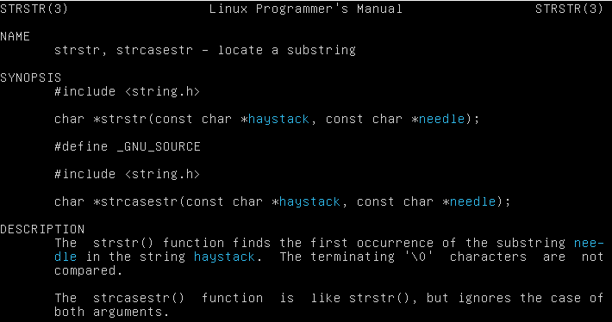
Function strstr()
Non possiamo visualizzare il contenuto del file «token» poichè c’è una restrizione all’interno del codice sorgente implementata attraverso la funzione strstr()
Leggiamo la documentazione della funzione strstr() attraverso il comando man:

Slide 20
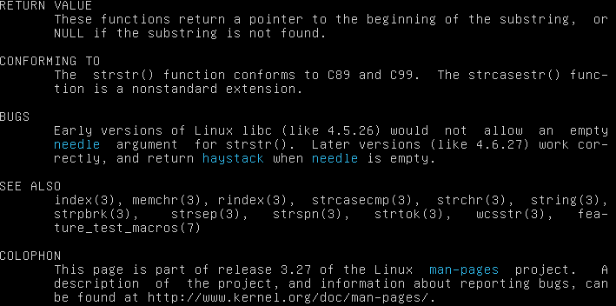
Function strtstr() 2

Slide 21
Creazione sottostringa «xxtoken»
È possibile eseguire il programma flag04 con in input una sottostringa di token ad esempio «xxtoken», il quale è un file che non esiste.

Slide 22

Aggiornamento albero di attacco
Bandierina
Esecuzione diretta di /bin/getflag
Login come utente flag04
Ottenimento password utente flag04
AND
Richiesta legittima password
Rottura password
Lettura token
I
I

Slide 23
Creazione di una libreria condivisa
Leggiamo la documentazione delle variabili di ambiente digitando il comando man environ:

Slide 24
Variabile ld_preload
Scopriamo che alcune variabili di ambiente, tra cui LD_PRELOAD possono influenzare il comportamento del linker dinamico.
LD_PRELOAD viene utilizzato per ridefinire dinamicamente alcune funzioni senza dover ricompilare i sorgenti.

Slide 25
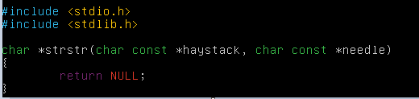
Scrittura libreria condivisa
Il file strstr.c contiene una implementazione della funzione strstr()

Slide 26
Creazione della libreria condivisa
Per la creazione della libreria condivisa, usiamo il comando gcc :
gcc –shared –fPIC –o strstr.so strstr.c
Genera un oggetto linkabile a tempo di esecuzione e condivisibile con gli altri oggetti
Genera codice indipendente dalla posizione rilocabile ad un indirizzo di memoria arbitrario

Slide 27
Modifica di ld_preload
Possiamo caricare anticipatamente la libreria condivisa strstr.so andando a modificare la variabile LD_PRELOAD:
export LD_PRELOAD=./strstr.so

Slide 28
Omegeneizzazione dei privilegi
L’iniezione di una libreria condivisa funziona solo se il file binario (strstr.c) e la libreria condivisa (strstr.so) hanno lo stesso tipo di privilegi:
O sono entrambi SETUID
O nessuno dei due lo è
Possiamo impostare il bit SETUID per la libreria condivisa strstr.so?
No, in quanto non siamo root.
Possiamo rimuovere il bit SETUID per il file binario /home/flag04/flag04?
Si, con una copia attraverso il seguente comando:
cp /home/flag04/flag04 /home/level04

Slide 29


Aggiornamento dell’albero di attacco
Ottenimento password utente flag04
Login utente flag04
Esecuzione diretta di /bin/getflag
Bandierina
Attacchi impraticabili fatti in precedenza
Lettura file token in /home/flag04
Iniezione libreria condivisa in /home/flag04/flag04
Creazione strstr.so
LD_PRELOAD strstr.so
Omogenizzazione dei privilegi
Esecuzione di /home/level04/flag04
P

Slide 30
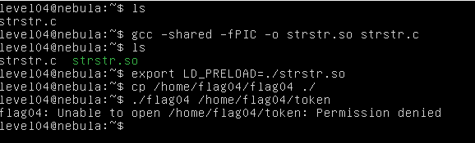
Risultato dell’attacco
Il risultato ottenuto è:
L’attacco fallisce!!

Slide 31
Causa del fallimento
L’attacco fallisce a causa dei permessi presenti per il file flag04.
Dopo l’omogeizzazione il file «token» non presenta il bit SETUID settato ed inoltre non ha i permessi per gli altri utenti.
Il programma ci permette di aprire un file non contenente la sottostringa token (xxtoken)

Slide 32

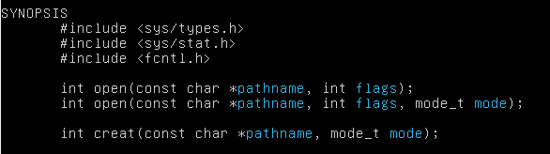
Funzione Open()
Prendiamo in considerazione la funzione open() del codice sorgente

Slide 33
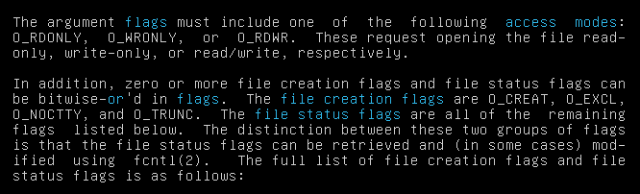
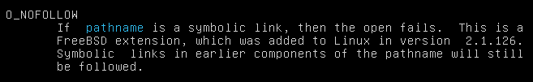
Funzione open()
Specificando gli access mode, possiamo aprire diversi tipi di file o cartelle tra cui i link simbolici.

Slide 34
Creazione ed iniezione di un link simbolico
Un link simbolico (symlink) indica un particolare tipo di file che punta ad un altro file o directory.
Il symlink viene creato dall’attaccante e punta ad un file creato dalla vittima, pertanto esso avrà tutti i permessi dell’utente che lo ha generato.
A questo punto, un symlink ci permette di bypassare il controllo della funzione strstr() ed inoltre di superare i permessi del file token (password)

Slide 35

Creazione ed iniezione di un link simbolico
Il symlink viene creato attraverso il comando:
ln –s target symlink
In questo caso il token viene chiamato «key», in quanto non può avere come sottostringa «token»

Slide 36
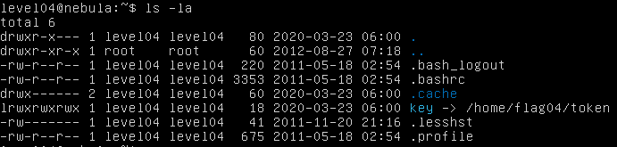
Creazione ed iniezione di un link simbolico
Il symlink ha i permessi dell’utente che l’ha creato (attaccante)
Notiamo che key punta al file token in flag04

Slide 37
Esecuzione flag04 con symlink
Eseguiamo il programma flag04 passandogli il link simbolico appena creato.
Eseguendo flag04 con il symlink il file viene aperto in quanto ha il bit SETUID impostato a 1.

Slide 38

Sfida vinta?
Accediamo come utente flag04 attraverso il token
Eseguiamo il comando getflag ed otteniamo la vittoria

Slide 39
Aggiornamento dell’albero di attacco
Ottenimento password utente flag04
Login utente flag04
Esecuzione diretta di /bin/getflag
Bandierina
Attacchi impraticabili precedenti
Lettura file token in /home/flag04
Esecuzine di /home/flag04/flag04
Creazione symlink «key» in /home/level

Slide 40

Sfida vinta!

Slide 41
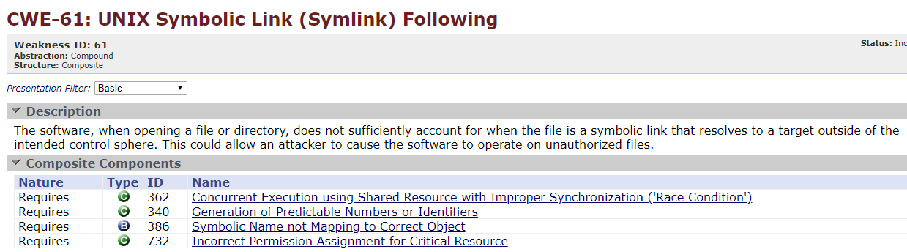
La vulnerabilità in level04
La vulnerabilità presente in flag04 si verifica per via dei link simbolici
CWE di riferimento: CWE-61 Unix Symbolic link (Symlink) following

Slide 42
Mitigazione #1
L’accesso alla directory dovrebbe essere limitato al programma in modo da impedire agli aggressori di manipolare i file.

Slide 43
Mitigazione #2
Bisognerebbe seguire il principio dei minimi privilegi quando si assegnano i diritti di accesso alle entità in un sistema software.
Negare l’accesso ad un file può impedire a un utente malintenzionato di sostituire quel file con un collegamento a un file sensibile.

Slide 44
Mitigazione #3
Non salvare le credenziali di accesso del proprio account (token) nello spazio utente riservato al proprio account.

Slide 45
Fasi della mitigazione
Modifichiamo il programma flag04 inserendo all’interno del codice sorgente la seguente stringa:
fd = open(argv[1], O_RDONLY | O_NOFOLLOW);
Accendiamo come admin (nebula)
Creiamo il file «mitigazione» e lo compiliamo.
Spostiamo il file nella directory flag04
Modifichiamo i permessi e il proprietario
Settiamo il bit SETUID
Il codice sorgente è quello del file flag04

Slide 46
Risultato della mitigazione

Slide 47


